Slide 1
DIGITÁLNÍ REVOLUCE
Středoevropská platforma pro digitální inovace CEEInno a české Digitální inovační huby
Aktivity 2019 – 2020
Inovace 2019
Praha, 3. 12. 2019
Tereza Šamanová
Projekty pro prezentaci inovací a na podporu inovačního podnikání v ČR

Slide 2
Platforma CEEInno – Středoevropská platforma pro digitální inovace
Kdo jsme:
Neformální skupina organizací, univerzit a firemních hráčů aktivních na poli implementace digitálních inovací v ČR a sousedních zemích Střední Evropy
Platforma nemá vlastní právní subjektivitu, jejím zakladatelem a koordinátorem je sdružení CzechInno
Základní členství v Platformě CEEInno je bezúplatné a založené na vzájemně výhodné spolupráci
Zakládající členové:
Aktuálně Platforma CEEInno:
Sdružuje více než 40 organizací ze 7 zemí
V dalších 6 zemích má více než 30 svých podporovatelů

Slide 3
Platforma CEEInno – Středoevropská platforma pro digitální inovace
Klíčové aktivity:
Zvyšování povědomí a šíření dobrých praxí v oblasti digitálních inovací
Letos (2019) - série 5 tematických regionálních akcí v projektu Digitální revoluce CZ:
Březen 2019, IT4Innovations Ostrava: High-performance computing aneb Kalkulačka nebo superpočítač?
Únor 2019, TC AV ČR Praha: Umělá inteligence aneb Mozek nebo algoritmus?
Duben 2019, VTP Brno a Kybernetický polygon: Kybernetická bezpečnost aneb Visací zámek nebo firewall?
Květen 2019, JVTP České Budějovice a TC Písek: Cloud a sdílené služby aneb Koupit nebo pronajmout si?
Červen 2019, VTP Plzeň a ZČU Plzeň: Robotické a obrábění a 3D tisk aneb Robot nebo Dláto & kladivo?

Slide 4
Platforma CEEInno – Středoevropská platforma pro digitální inovace
Klíčové aktivity:
Zvyšování povědomí a šíření best practices v oblasti digitálních inovací
Letos (2019) - 3 tematické mezinárodní konference:
Smart Business Festival CZ 2019, Praha, 23. 10. 2019
Smart Export Fórum 2019 Střední Evropa & Latinská Amerika
Smart Business Festival SK 2019, Bratislava, 24. 9. 2019

Slide 5
Platforma CEEInno – Středoevropská platforma pro digitální inovace
Klíčové aktivity:
2. Fyzický a virtuální networking
Nástroje:
osobní B2B matchmakingová setkání na akcích
(vlastní B2B matchmakingový systém Cool B2B Talk)
online platforma CEEInnoNet pro sdílení znalostí, zkušeností a nabídek spolupráce – na bázi online platformy FundingBox

Slide 6
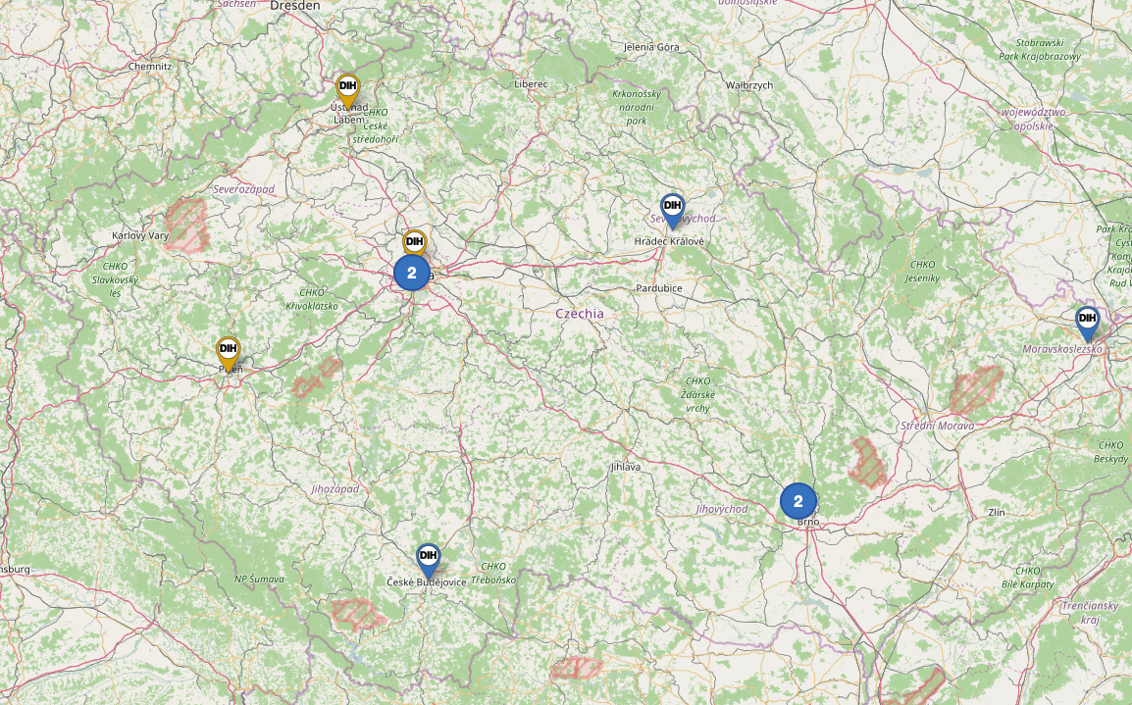
Platforma CEEInno – Středoevropská platforma pro digitální inovace
Klíčové aktivity:
3. Sdílení know-how a poskytování digitálního poradenství
Nástroje:
síť spolupracujících Center pro
digitální inovace (Digitálních inovačních
hubů) pokrývající celé území ČR
(dílčí i společné služby a projekty)
v r. 2019:
3 společná národní setkání
1 společné školení
5 společných regionálních akcí

Slide 7
Síť Digitálních inovačních hubů (Center pro digitální inovace) v ČR
Co je Digitální inovační hub?
Regionální one-stop-shop, který pomáhá firmám k vyšší konkurenceschopnosti s využitím digitálních technologií
Základem:
Technologická infrastruktura (centra kompetence)
Přístup k nejnovějším poznatkům, expertízám a technologiím
Služby v oblasti rozvoje technologií jako je pilotování, testování a experimenty s digitálními inovacemi
Služby v oblasti podpory rozvoje firem a financování jejich digitálních inovací
Fungují jako:
První regionální kontaktní a přístupové místo k posílení inovačního ekosystému
Charakteristické znaky:
Regionální partnerská spolupráce (zahrnující organizace pro znalostní transfer, univerzity, průmyslové asociace, obchodní komory, inkubátory/akcelerátory, regionální rozvojové agentury nebo samosprávy)
Silné propojení s poskytovateli služeb vně domovského regionu
Více informací na webu Smart Specialisation Platformy Evropské komise:
http://s3platform.jrc.ec.europa.eu/digital-innovation-hubs

Slide 8
Síť Digitálních Inovačních Hubů (Center pro digitální inovace) v ČR
Kdo je aktuálně součástí sítě Digitálních Inovačních Hubů (DIHs) v ČR?
Členské a spolupracující subjekty Platformy CEEInno, tj.:
Cybersecurity Innovation Hub – Masarykova univerzita v Brně a konsorcium Národního centra kompetence pro kybernetickou bezpečnost
DigiMat – společný projekt Jihomoravského kraje, JIC Brno, RHK Brno a Intemac Solutions
Digitální inovační hub České Budějovice - Jihočeský vědeckotechnický park v Českých Budějovicích s podporou Technologického centra Písek
Digitální inovační hub Hradec Králové - Technologické centrum Hradec Králové
Hub pro Digitální Inovace (H4DI) Praha, zakládající subjekty Technologické centrum Akademie věd ČR, sdružení CzechInno, Elektrotechnická asociace ČR a Společnost vědeckotechnických parků ČR
Inovační centrum Ústeckého kraje - s podporou Ústeckého kraje a UJEP
IT4Innovations – národní superpočítačové centrum VŠB-TUO s podporou MSIC
Národní centrum Průmyslu 4.0 při ČIIRK ČVUT
Výzkumné centrum pro informatiku ČVUT Praha a Prg.ai – partneři konsorcia: FEL ČVUT, AV ČR, Magistrát hlavního města Prahy
Západočeský digitální inovační hub Plzeň - Západočeská univerzita Plzeň s podporou Podnikatelského a inovačního centra Plzeň a Vědeckotechnického parku Plzeň

Slide 9
Platforma CEEInno – Středoevropská platforma pro digitální inovace
Klíčové aktivity:
3. Sdílení know-how a poskytování digitálního poradenství
kvalifikovaní řečníci, lektoři a konzultanti i pro Vaši akci, firmu či organizaci
Prof. Peter Staněk Jiří Holoubek Jan Chalas Ivan Vrzal Zdeněk Havelka. Prof. Vladimír Smejkal Miroslav Ludvík
implementace národních, přeshraničních i celoevropských projektů zaměřených na digitalizaci MSP (např. DigitaliseSME, Smart Factory Hub, RIMA – Robotics Infrastracture in Manufacturing, Cloudifacturing nebo TETRAMAX)

Slide 10
Platforma CEEInno – Plán společných aktivit na r. 2020
Projekty ke zvyšování povědomí a sdílení dobré praxe v oblasti digitálních inovací:
Digitální transformace CZ 2020, Smart Business Festival a Smart Export Forum
Termíny, lokace a témata:
Digitální transformace CZ 2020
Praha, Podnikatelské a inovační centrum Hlavního města Prahy 11. 2. 2020
Ostrava, IT4Innovations 3. 3. 2020
Brno, Cybersecurity Innovation Hub 24. 3. 2020
České Budějovice, Jihočeský DIH 21. 4. 2020
Ústí nad Labem, Inovační centrum Ústeckého kraje 14. 5. 2020
Hradec Králové, Technologické centrum Hradec Králové - DIH 2. 6. 2020
Smart Export Hub:
Smart Export Forum 2020: CZ & Japonsko + Asijští tygři
Praha, Hotel Artemis Olympik 17. 6. 2020
Smart Business Festival:
Smart Business Festival SK 2020, Bratislava, Hotel Bôrik 22. 9. 2020
Smart Business Festival CZ 2020, Praha, Hotel Artemis 22. 10. 2020
Vizionáři 2020:
Uzávěrka přihlášek 15. 11. 2020
Festival Vizionářů a slavnostní vyhlášení X. ročníku soutěže, Praha 1. 12. 2020

Slide 11
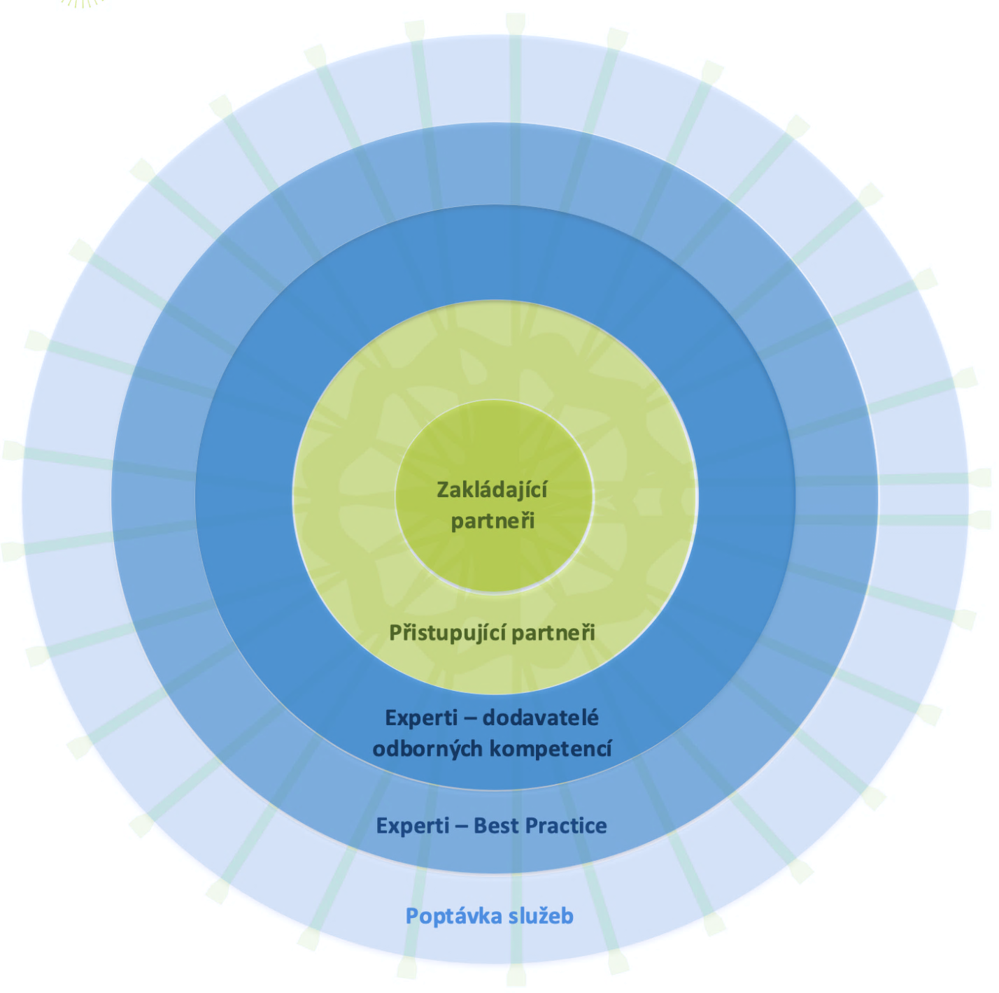
Platforma CEEInno – Plán společných aktivit na r. 2020
Možnost propojení s činností českých Digitálních inovačních hubů:
V nadcházejícím období plánuje Platforma CEEInno zprostředkovávat propojení aktivit členů s existujícími Digitálními inovačními huby a doplňovat strukturu jednotlivých DIH:

Slide 12
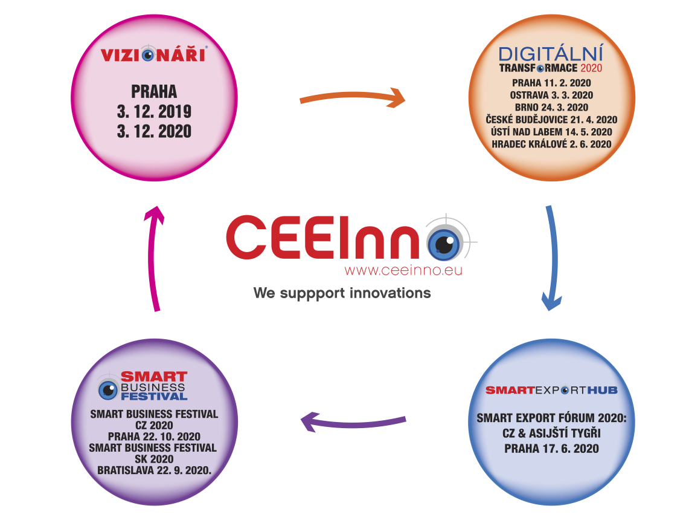
Sdružení CzechInno
Nevládní, apolitické a nezávislé zájmové sdružení, založeno 2011
Založilo a koordinuje Platformu CEEInno a je partnerem Hubu pro digitální inovace (H4DI)
Tvůrce unikátní soustavy projektů na podporu inovačního podnikání
Propojuje podnikatele, veřejnou správu, výzkumné organizace a akademickou sféru s cílem získání přidané hodnoty ze vzájemné spolupráce
Je součástí Systému inovačního podnikání v ČR
Prohlubuje B2B spolupráci v oblasti inovací
Pravidelně organizuje projekty v oblasti podpory inovací a inovativního přístupu k podnikání

Slide 13
Zapojte se, budete vítáni☺
Středoevropská platforma pro digitální inovace CEEInno
^{www.ceeinno.eu}
^{CzechInno, z.s.p.o.}
Dukelských hrdinů 29/471, 170 00 Praha 7
^{E: office@ceeinno.eu}
^{Mgr. Tereza Šamanová}
^{koordinátorka platformy}
⁺⁴²⁰ ⁷²³ ⁰⁷⁴ ¹⁵⁰
^{samanova@ceeinno.eu}
^{samanova@czechinno.cz}

